Slide 1

PROAD
METODOLOGIA DA MATRIZ CONIF 2018

Slide 2
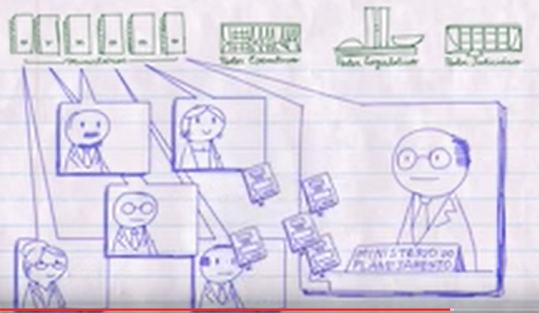
Elaboração do Orçamento Público Brasileiro – LOA
A elaboração LOA: o Ministério do Planejamento reúne as propostas de todos os ministérios e demais órgãos públicos, organiza e envia a casa civil da presidência na forma de Projeto de Lei. A presidência por sua vez tem até 31 de agosto para enviar ao congresso na forma de LEI.

Slide 3
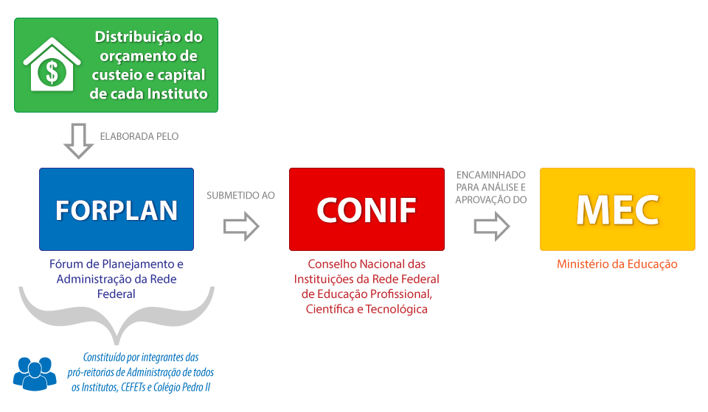

Slide 4


Após homologada pelo CONIF, a proposta de Matriz Orçamentária é Apresentada e negociada entre representantes do CONIF e SETEC

Slide 5

Após a homologação do valor da matriz pela SETEC, o mesmo é lançado na Matriz, que faz a divisão entre as instituições automaticamente, com base nos critérios previamente discutidos e aprovados pelo CONIF

Slide 6
Base de Cálculo do Quantitativo de Matriculas
Matrículas Totais | = | ( | Matrículas Totais de 2016/2 | + | Matrículas Totais de 2017/1 | ) | / | 2
O cálculo das Matrículas Totais de um campus é a média entre as Matrículas Totais do segundo semestre de um ano e as Matrículas Totais do primeiro semestre do ano subsequente 2017.

Slide 7

Pesos dos Cursos
Existem 4(quatro) classificações de pesos, com variação de 0,5 pontos entre eles
Os Critério utilizados como referência foram:
Número de laboratórios profissionais previstos para cada curso técnico conforme CNCT 2014.
Peso 1,0 : 1 laboratório
Peso 1,5 : 2 laboratórios
Peso 2,0 : 3 ou 4 laboratórios (3 laboratórios)
Peso 2,5 : 5 ou mais laboratórios (4 ou mais laboratórios)
OBS:Ainda existe bonificação de 1,5 para os cursos de agropecuária

Slide 8
Pesos dos Cursos
Cursos Superiores:
Licenciaturas:
Cursos elencados na letra b do inciso VI artigo nº 7 da Lei nº 11.892/2008 (ciências e matemática): Peso 2,5;
Cursos na área de TI: Peso 2,0;
Cursos de Educação Física, na área agrícola e produção cultural e design: Peso 1,5;
Demais cursos: Peso 1.
Licenciaturas: Peso 2,5

Slide 9
Pesos dos Cursos
Cursos de Pós-Graduação:
Lato Sensu: Peso 1
Pós-Graduação Stricto Sensu: ( Peso 2,5 + Bonificação de 50%)

Slide 10


Pesos dos cursos
Foi realizada Adequação do SISTEC para possibilitar a implementação da relação 0,8 matrículas EAD X 1 matrícula cursos presenciais.

Slide 11
Dados da Matriz CONIF 2018

Slide 15
Exemplo do Campus Abaetetuba
Orçamento do campus Abaetetuba | = | Fração | * | Total a distribuir para todos os campi pré-expansão
R$ 2.800.388,24 | = | 0,0021597496 | * | R$ 1.296.626.351,27
Valor Mínimo Pré-Expansão (Piso) |  | R$ 1.749.643,28
Limite máximo de complementação |  | R$ 874.821,64

Slide 16
Exemplo do Campus Altamira
Orçamento do campus Altamira | = | fração | * | Total a distribuir para todos os campi pré-expansão
R$ 376.379,77 | = | 0,0002902762 | * | R$ 1.296.626.351,27
Valor Mínimo Pré-Expansão (Piso) |  | R$ 1.749.643,28
Limite máximo de complementação |  | R$ 874.821,64
Matrículas Totais de Ituiutaba | = | ( | Orçamento | + | Complemento | )
R$ 1.251.201,41 | = | ( | 376.379.77 | + | 874.821,64 | )

Slide 17
Campus em Expansão (Óbidos)
Tipo de Recurso | Recurso
Piso para Campus em Expansão | R$ 917.684,53
Complemento por Matrículas Totais | R$ 75.983,11
Recursos do Tesouro – Campus Óbidos | R$ 993.667,64
Complemento por Matrículas Totais | = | Matrículas Totais | * | Valor de uma Matrícula Total
R$ 75.983,11 | = | 248,9674 | * | R$ 305,19

Slide 18
Campus em Expansão (Paragominas)
Tipo de Recurso | Recurso
Piso para Campus em Expansão | R$ 917.684,53
Complemento por Matrículas Totais | R$ 218.031,35
Recursos do Tesouro – Campus Paragominas | R$ 1.135.715,88
Complemento por Matrículas Totais | = | Matrículas Totais | * | Valor de uma Matrícula Total
R$ 218.031,35 | = | 714,4049 | * | R$ 305,19

Slide 19
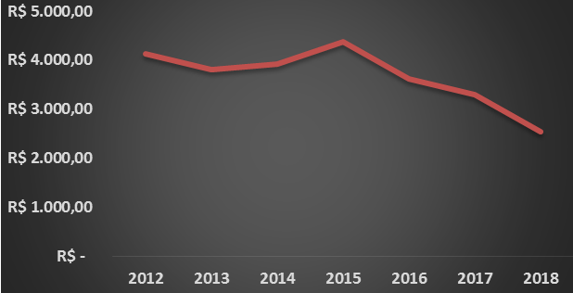
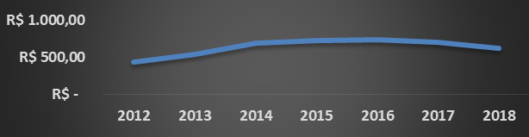
EVOLUÇÃO DA MATRIZ CONIF

Slide 27
OBRIGADO!
Contato:
Danilson Lobato da Costa
Pró-reitor de Administração
E-mail: proreitor.proad@ifpa.edu.br
fone: (91) 99168-0013

